Slide 1

苏教版五年级语文下册
4 古诗两首

Slide 2

展示学习步骤：
（1）熟读古诗
（2）理解诗意
（3）想象意境
（4）练习背诵

Slide 3
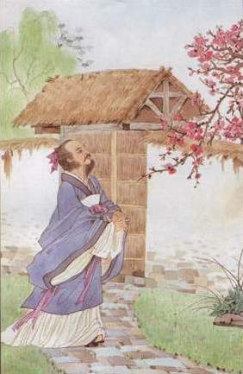
游园不值
应怜屐齿印苍苔，
小扣柴扉久不开。
春色满园关不住，
一枝红杏出墙来。
诗人去朋友家游园看花， 长满苍苔的路上遍印着诗人木屐钉齿的痕迹，敲了半天 柴门，没有人来开。诗人从露在墙头的一枝杏花想象出 满园的春色，说园门虽然关得紧，春色却是关不住的啊！
游园不值 ： 游园没有遇到人。
小扣 ： 轻轻地敲。
柴扉 ： 柴门。

Slide 4
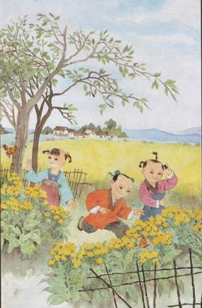
宿新市徐公店
篱落疏疏一径深，
树头花落未成阴。
儿童急走追黄蝶，
飞入菜花无处寻。
篱落：篱笆。
径：小路。
阴：树叶茂盛浓密。
急走：奔跑着。
在稀稀落落的篱笆旁，有一条小路伸向远方，路旁树上的花已经凋落了，而新叶却刚刚长出，还没有形成树阴。儿童们奔跑着，追扑翩翩飞舞的黄色的蝴蝶，可是黄色的蝴蝶飞到黄色的菜花丛中，孩子们再也分不清、找不到它们

Slide 5
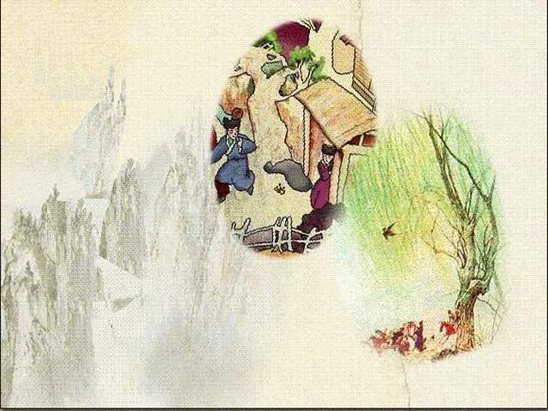
诗句赏

Slide 6
吟春风的：
春风杨柳万千条（宋 陆游）
春风又绿江南岸（宋 王安石）
不知细叶谁裁出，二月春风似剪刀。（唐 贺知章）

Slide 7
咏春雨的：
（唐 杜甫）
好雨知时节，当春乃发生。
随风潜入夜，润物细无声。
（唐 杜牧）
南朝四百八十寺，多少楼台烟雨中。
（唐 陆游）
小楼一夜听春雨，深巷明朝卖杏花。

Slide 8
赞春花的：
绿杨烟外晓寒轻，红杏枝头春意闹。（宋 宋祁）
桃花一簇开无主，可爱深红与浅红。（唐 杜甫）
迎得春来非自足，百花千卉共芬芳。（宋 韩琦）

Slide 9
春 日
胜日寻芳泗水滨，
无边光景一时新。
等闲识得东风面，
万紫千红总是春。

Slide 10
课1作业：
抄写古诗

Slide 11
课2作业：
读到“春色满园关不住，一枝红杏出墙来”，你的脑海里出现了怎样的情景？展开想象，写一段话。

